Slide 1
Грибалева Лариса Анатольевна; 251-972-195

Slide 2
Конкурс «Презентация к уроку»
Тема: Расписание уроков.
Грибалева Л.А.
МАОУ СОШ п. Демянск
Новгородская область
2012 г.

Slide 3
ednlpaSnutn

Slide 4
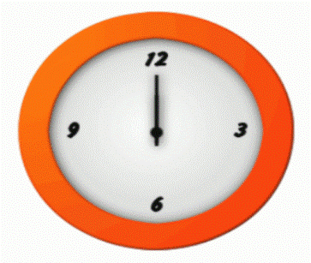
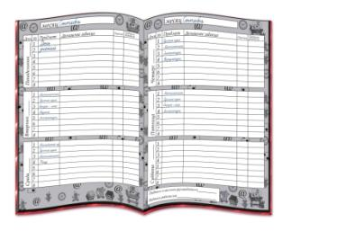
Thema: Stundenplan

Slide 5
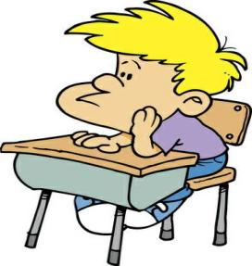
Hörvertändnis. Hört bitte drei Texte zwei mal und wählt eine richtige Antwort.
Vergleicht die Antworten und prüft euch.
eine Mathematikstunde
eine Deutschstunde
eine Stunde im Werken

Slide 6
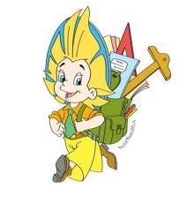
1)Welche Stunden stehen in eurem Stundenplan? 2)Welche Stunden gibt es in unserer Schule noch?
Mathe
Deutsch
Russisch
Musik
Sport
Geschichte
Literatur
Werken
Kunst
Informatik
Erdkunde (Geographie)
Naturkunde (Biologie)
Lebenssicherheit
Gesellschaftswissen
Physik
Chemie
Zeichnen
Algebra
Geometrie
Ökonomie
Englisch

Slide 7
Bildet einen Stundenplan, welchen ihr euch wünscht und erzӓhlt über euren Ergebniss. Seht bitte die Stützsӓtze auf dem Dia.
1) Das ist unser Stundenplan.
2) Wir gehen in die Schule … Tage in der Woche.
3) Am … sind wir schulfrei.
4)Die Stunden dauern von 8³⁰ bis …
5) In unserem Stundenplan stehen …
6) Es gibt viel …, denn (так как) wir … gern.
7) Unser Stundenplan ist (gefällt uns) …
8) Dieser Stundenplan passt gut
für die …

Slide 8
Wie kennt ihr die Schulfächer? Raten wir!
1) In welcher Stunde zählen und rechnen wir viel?
in der Mathematik
2) In welcher Stunde erfahren wir über Länder und Kontinente,
über Meere und Flüsse?
in der Erdkunde
3) In welcher Stunde lesen, sprechen und schreiben wir Deutsch?
in der Deutschstunde
4) In welcher Stunde erfahren wir über die Natur, über Menschen, Tiere, Vögel und Pflanzen?
in der Naturkunde
5) In welcher Stunde singen wir laut Lieder und hören die Musik von Mozart, Beethoven, Bach, Tschaikowski?
in der Musik
6) ) In welcher Stunde erfahren wir über das Leben der Menschen in alten Zeiten?
in der Geschichte
7) In welcher Stunde spielen wir Ball gern und laufen schnell?
in der Sportstunde

Slide 9
Vielen Dank für die Arbeit!
Auf Wiedersehen!

